Slide 1
7.1 牛顿第一定律
第二课时 惯性

Slide 3
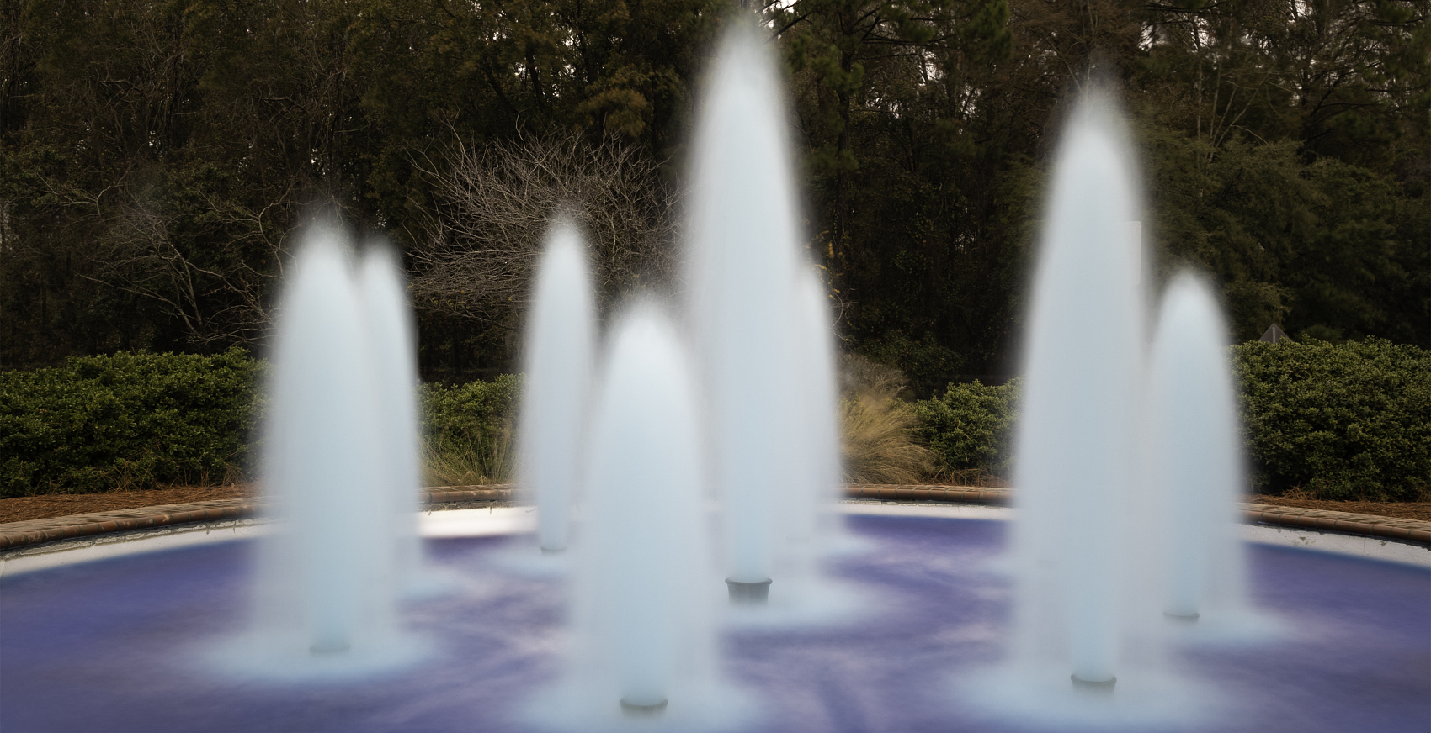

1. 知道什么是惯性，能运用物体的惯性解释生活中的相关现象；
2. 知道质量是物体惯性大小的量度，并能用来解释一些简单的现象；
3. 能自觉践行安全健康的生活。

Slide 4
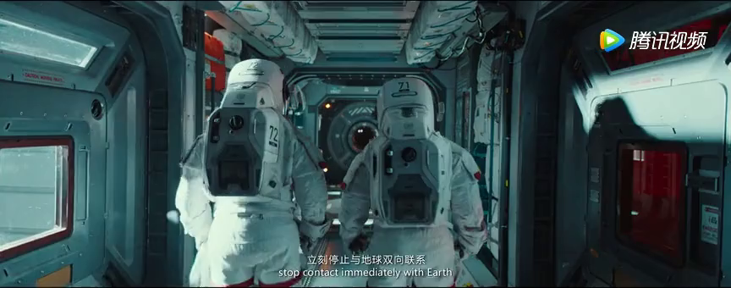
在太空中，航天员需要和飞船之间为什么要用安全绳相连呢？目的是什么？

Slide 5
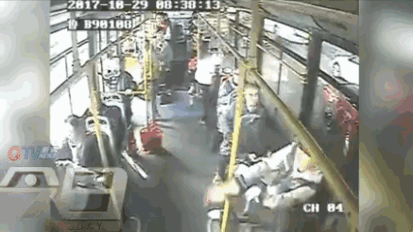
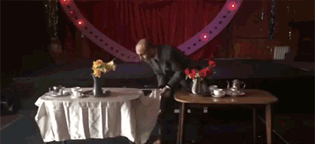








上面生活场景中的物体都有什么共同特点？

Slide 6
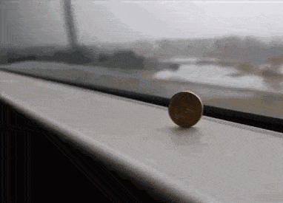
惯性
牛顿第一定律：一切物体总保持静止状态或匀速直线运动状态，直到有外力使它改变这种状态为止。
从牛顿第一定律可以知道，如果物体不受力的作用，原来静止的物体将一直保持静止状态，原来运动的物体将保持其速度一直运动下去。
物体保持当前运动状态的原因是什么？

Slide 7
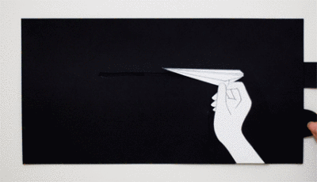

惯性
牛顿第一定律揭示了任何物体都有保持原来匀速直线运动或静止状态的性质。
物理学上把这种性质叫做惯性。
惯性是一切物体固有的属性之一。
为什么物体都会有惯性呢？

Slide 8



惯性
任何物体都有保持原来匀速直线运动或静止状态的性质。
外因：不受力
物体为什么会保持原运动状态不变呢？
惯性
内因：物体自身的属性
牛顿第一定律又称为惯性定律

Slide 9
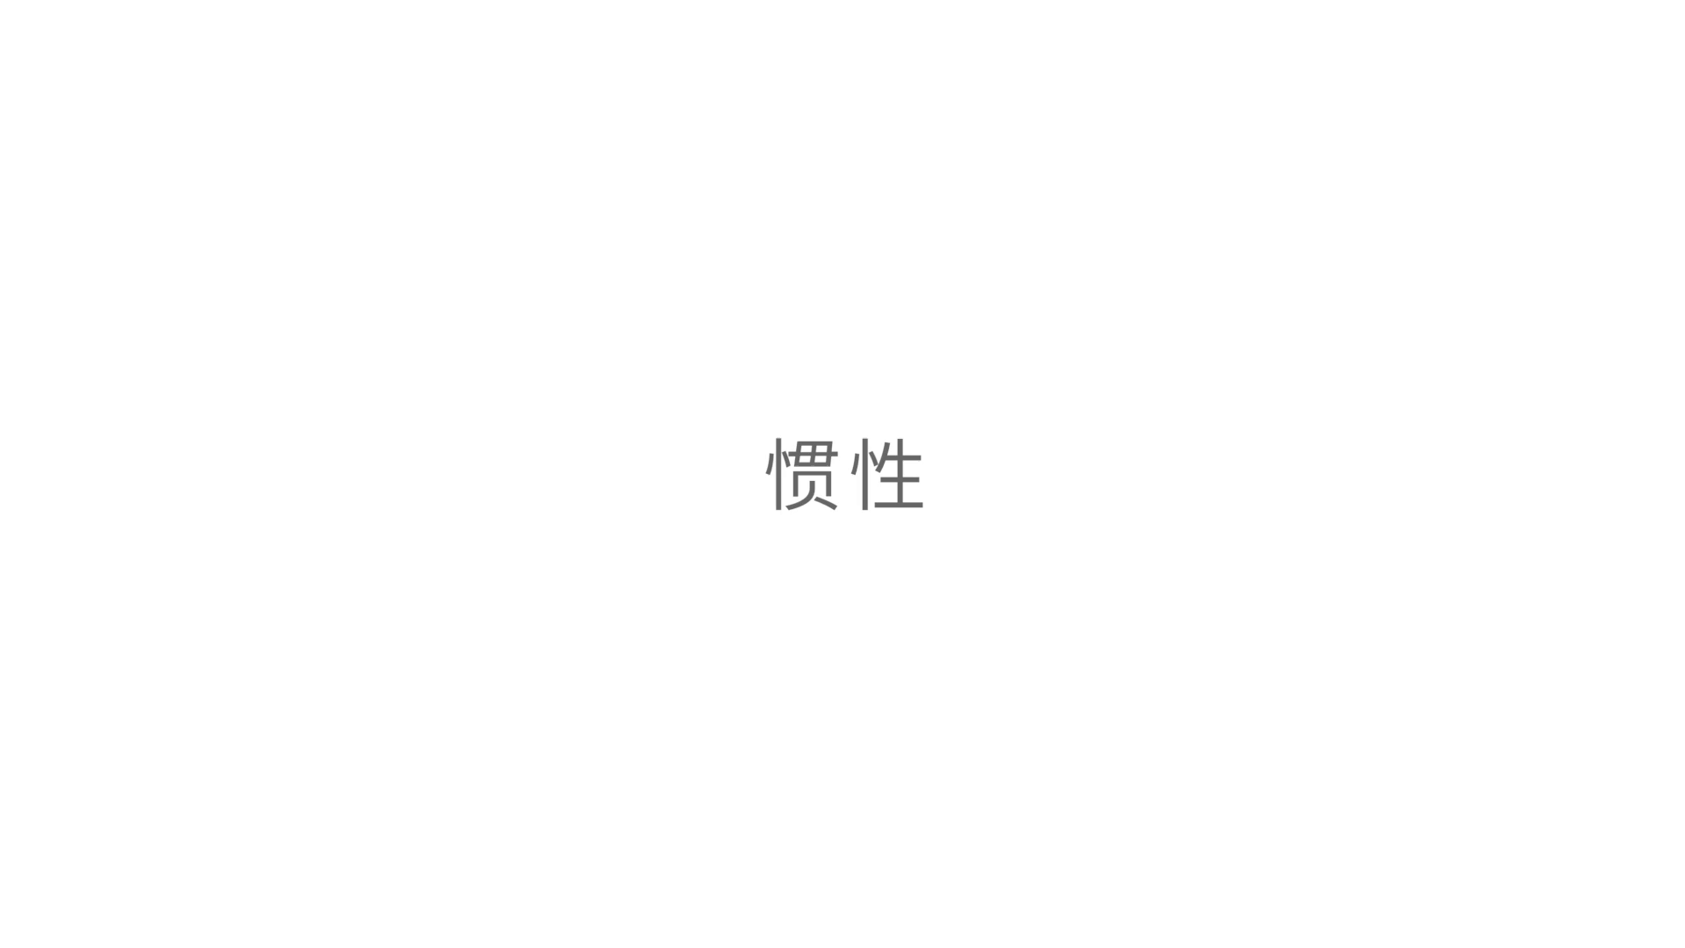
惯性
迷你实验室 击打硬纸片
将硬币、硬纸片叠放在玻璃杯上，用手指沿水平方向迅速击打硬纸片，硬币会随硬纸片飞出吗？

Slide 10
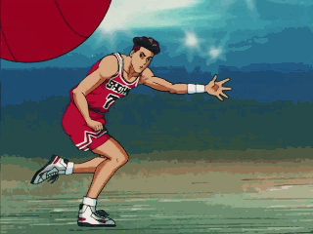

惯性
运动中的篮球
惯性的理解
所有的物体都具有惯性
惯性的普遍性
一切物体在任何情况下都具有惯性，惯性是物体的一种固有属性。
静止的花盆
无论物体处于什么运动状态，是否受力，都具有惯性

Slide 11
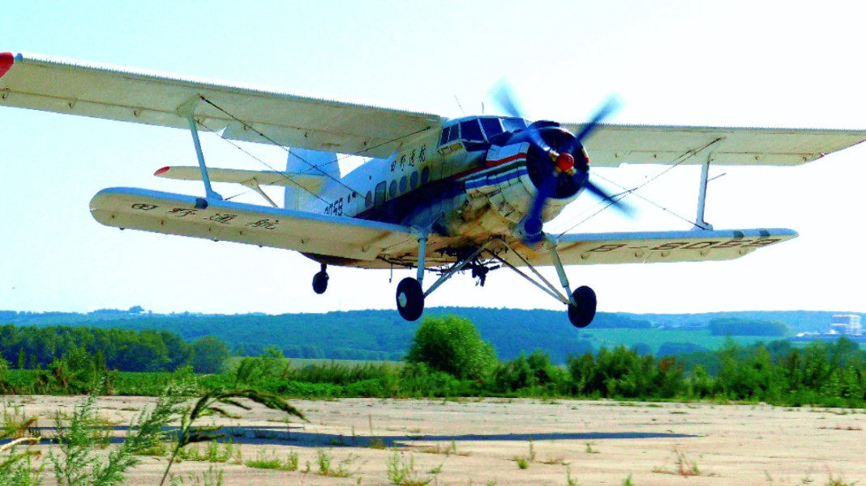
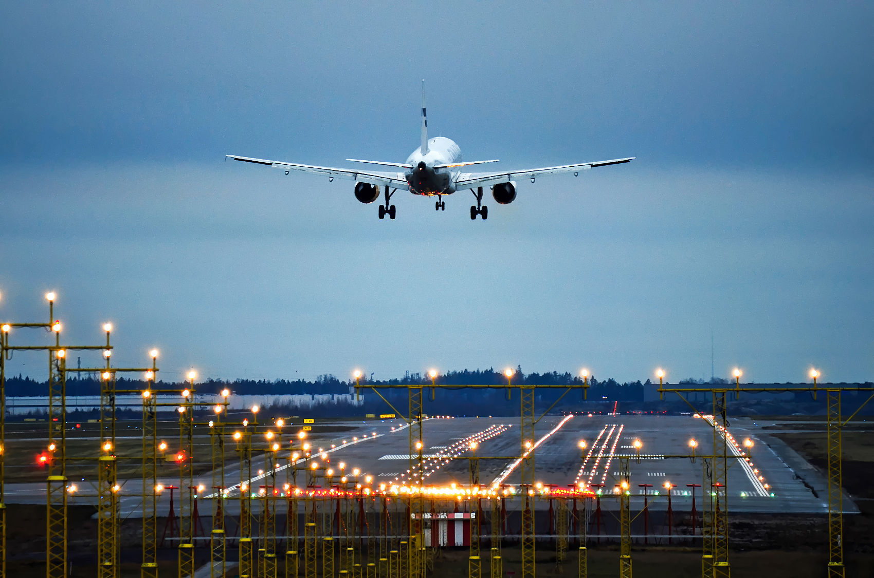
惯性
运-5运输机最大起飞质量5250kg，降落时在跑道上滑行的距离约为153m。
惯性的理解
惯性的大小：惯性的大小只与物体的质量有关，质量越大，惯性越大，物体运动状况越难改变，与物体的运动状态、受力情况无关。
空中客车A380型号客运飞机最大起飞质量为575t，降落时在跑道上滑行的距离约为2000m。

Slide 12
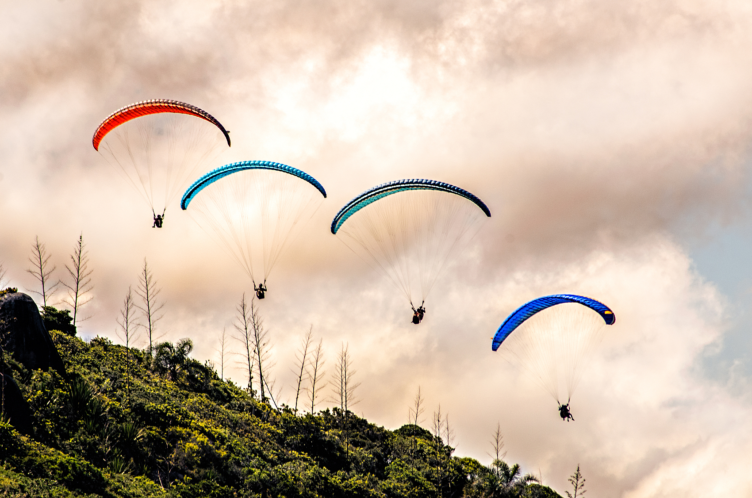
惯性
惯性的理解
惯性与力：
惯性不是力，不能说“惯性力”“受到惯性”或“惯性的作用”等，在描述中我们应该说“由于惯性”“具有惯性”。

Slide 13
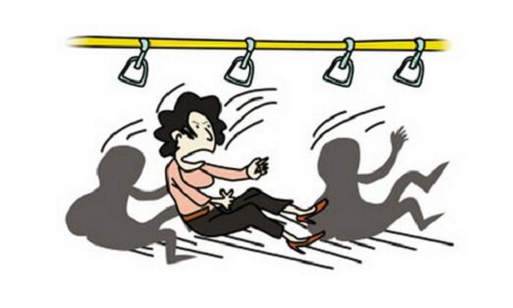
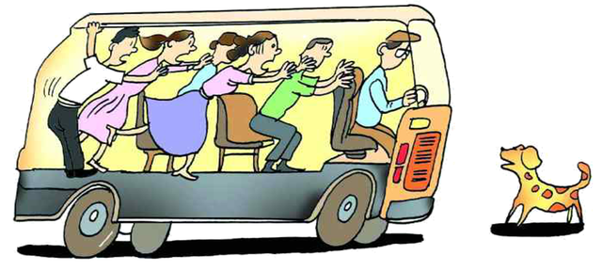
惯性
生活中的惯性
请利用惯性解释下列现象。
汽车突然刹车时，乘客的脚已随车慢下来，而身体的上部由于惯性要保持原来的运动状态，因此身体会前倾。
当汽车突然开动时，乘客的脚已随车开始运动，而身体的上部由于惯性要保持原来静止的状态，因此身体会向后仰。

Slide 14
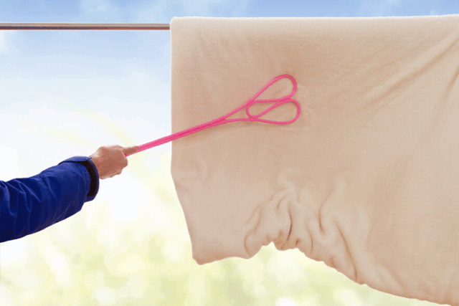
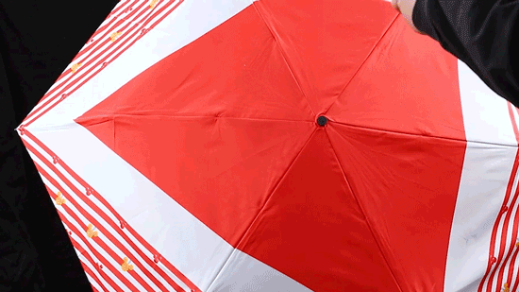
惯性
生活中的惯性
请利用惯性解释下列现象。
拍打被子时，被子上的灰尘由于惯性会停留在原处，因此拍打被子时，灰尘会与被子分离。
用力抖动雨伞时，由于惯性伞布上的水滴会与伞布分离，因此抖动雨伞可以使伞布变干。

Slide 15
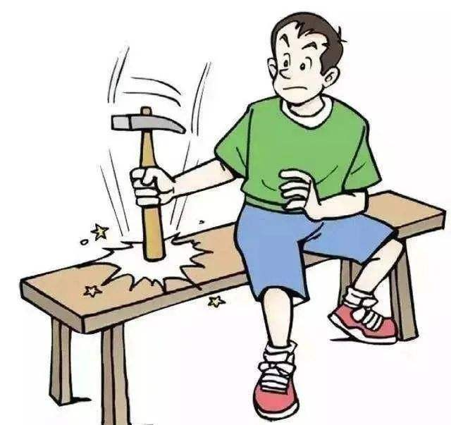
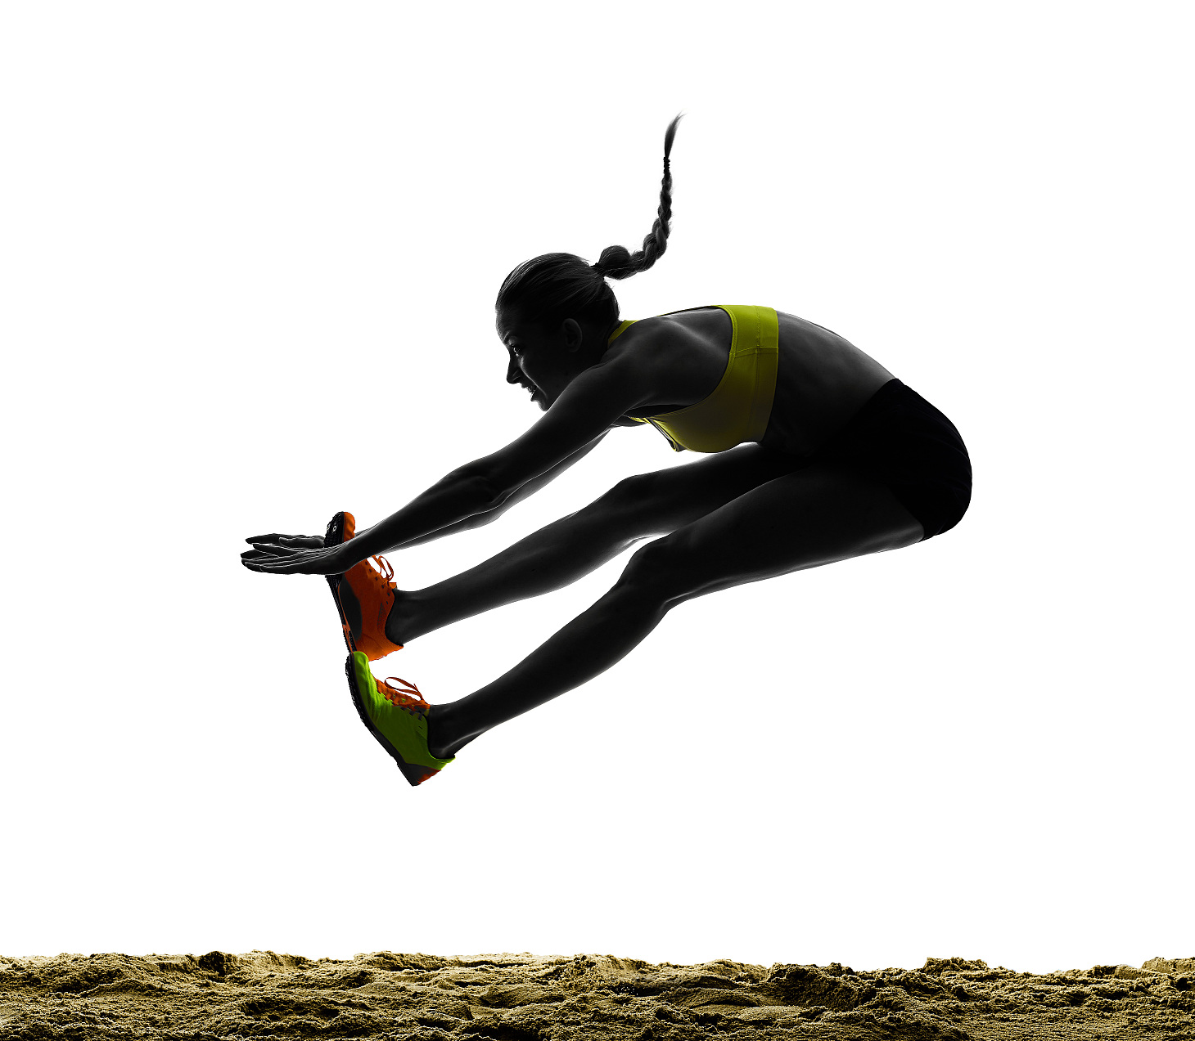
惯性的利用
跳远运动员助跑后飞身一跃，靠自身的惯性，能在空中继续向前运动一段，以提高跳远成绩。
锤子的锤头松了，将手柄的下端撞击石头或树墩会停止运动，而锤头由于惯性会继续向下运动。这样，锤头就被套紧了。

Slide 16
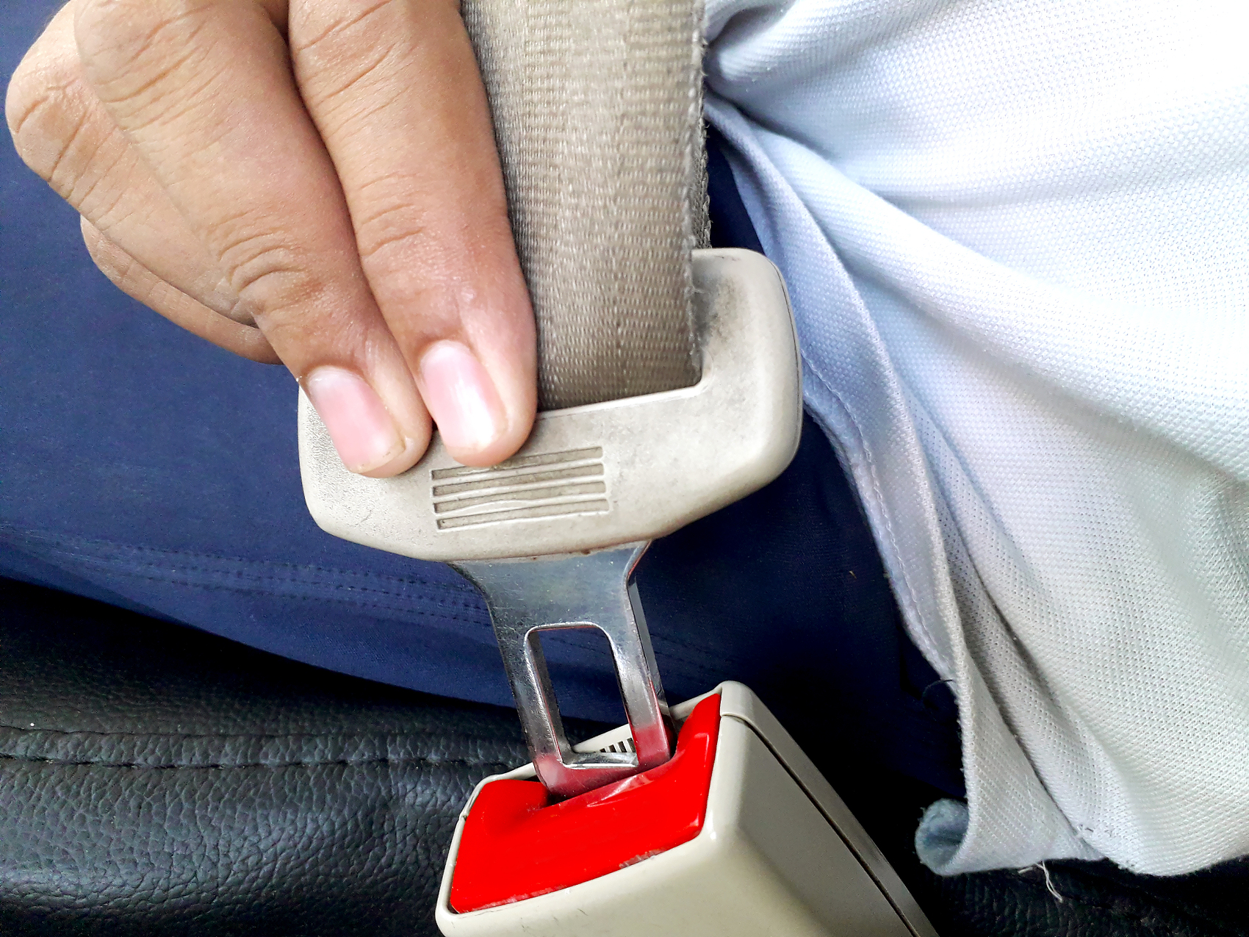
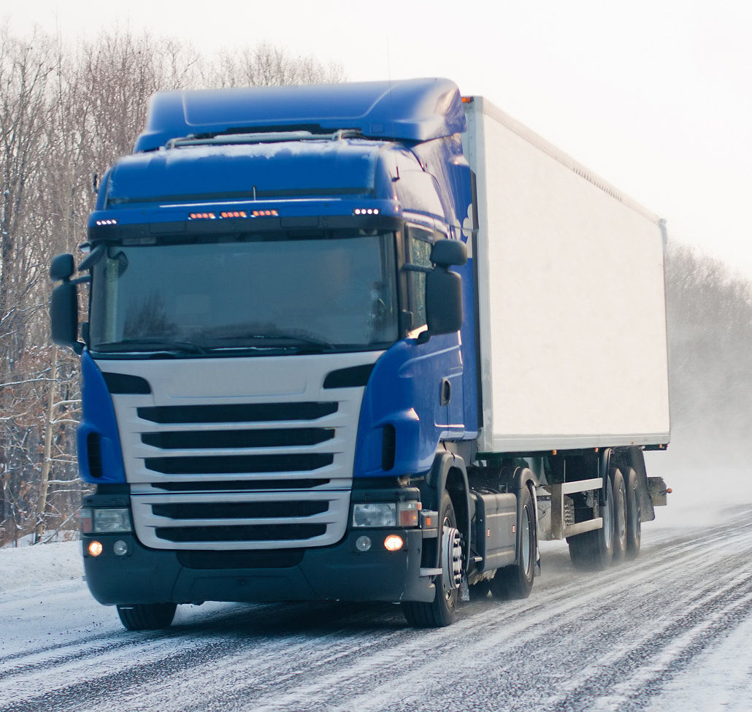
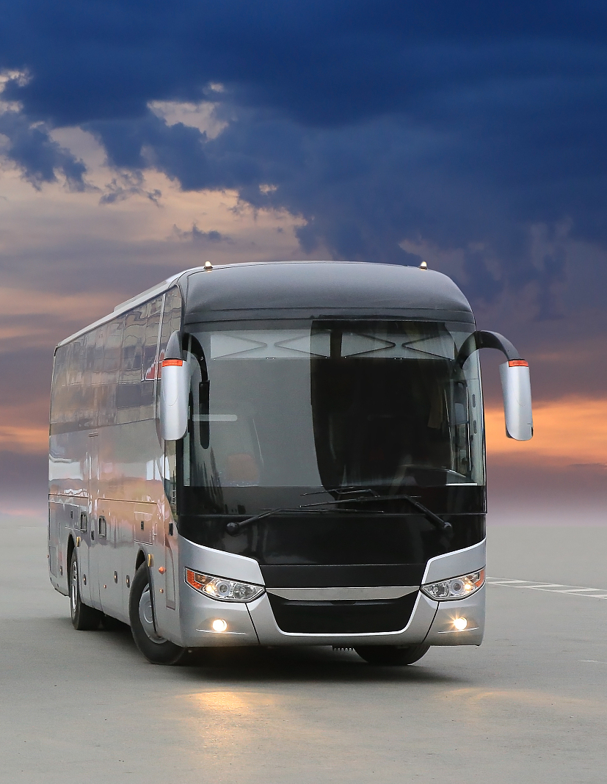
惯性的危害
惯性有时候也会给人们带来危害，需要防范。
乘坐汽车时，驾乘人员
必须系上安全带。
所有车辆严禁超载、
超员、超速行驶

Slide 17
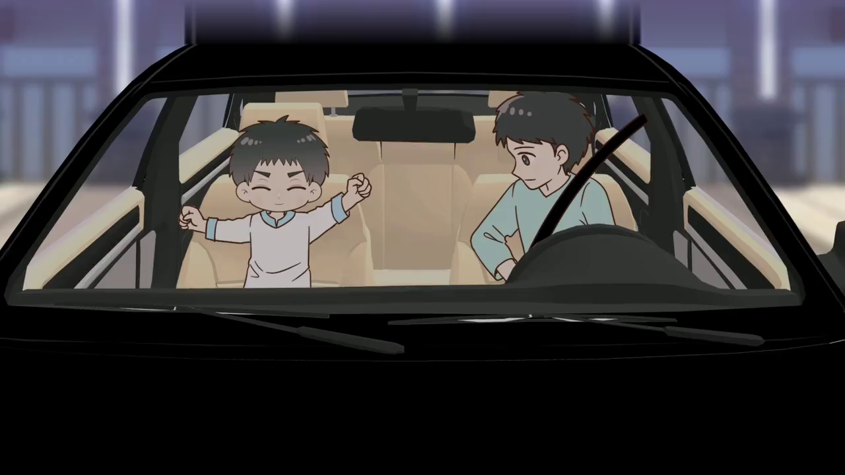
惯性的危害
为了防止汽车紧急刹车或突然碰撞时车内人员由于惯性而被撞伤，驾驶员和乘客必须按规定使用安全带!

Slide 18
1. [2024安徽模拟]下列实例中，属于防止惯性带来危害的是（ ）
A．拍打衣服，把灰尘拍掉
B．紧固锤头时撞击锤柄的下端
C．汽车驾驶员驾车时必须系安全带
D．弓箭手拉弓射箭时，离弦的箭会继续飞行
C

Slide 19
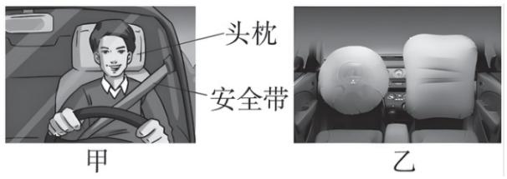
2. [2024安徽模拟]如图甲所示，汽车上配有安全带和头枕，图乙是某种情况下弹出的气囊，行驶时司机和乘客都必须系好安全带。当向前行驶的汽车分别出现突然加速、紧急刹车或撞车这三种状况时，对乘车人员起主要保护作用的分别是（ ）
A．头枕、安全带、气囊 B．气囊、安全带、安全带
C．头枕、气囊、安全带 D．头枕、头枕、气囊
A

Slide 20
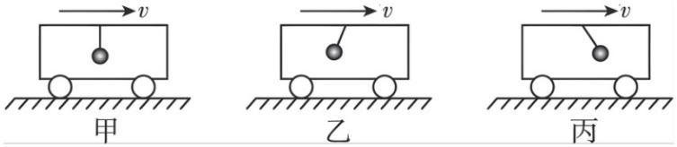
3. 如图所示，小车在水平路面上向右行驶，车顶有一细线悬挂着一小球。当出现图甲的情况时，小车正在向右做______运动；当出现图乙的情况时，小车正在向右做______运动；当出现图丙的情况时，小车正在向右做______运动。（均选填“加速”“减速”或“匀速”）
匀速
加速
减速

Slide 21
定义
惯性
惯性定律
惯性
惯性的理解
惯性的利用
生活中的惯性
防止惯性的危害

